Slide 1
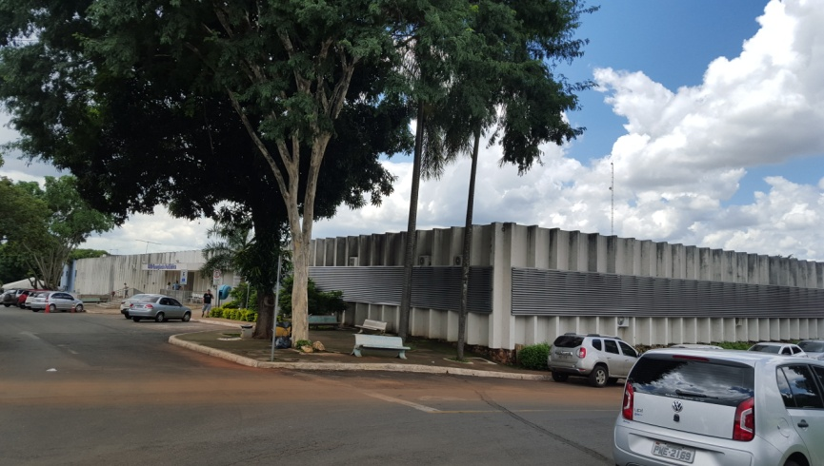
Hospital Materno Infantil de Brasília
Coordenação do Programa de Residência Médica em Pediatria
Bronquiolite Viral Aguda – Proposta de uma rotina para o serviço de Emergência em Pediatria do Hospital Materno-Infantil de Brasília
Thales da Silva Antunes
Orientadora:
Dra. Vanessa Macedo Silveira Fuck
Brasília – DF
18 de fevereiro de 2018
ARTIGO DE MONOGRAFIA APRESENTADO AO PROGRAMA DE RESIDÊNCIA MÉDICA EM PEDIATRIA DO HOSPITAL MATERNO INFANTIL DE BRASÍLIA -HMIB/SES-DF
www.paulomargotto.com.br

Slide 2
Objetivo e metodologia
Propor uma rotina de atendimento BVA no HMIB.
Recomendações atuais, com foco no pronto-atendimento.
Escolha dos temas.
Revisão de literatura, não sistematizada, últimos 5 anos.
Após a apresentação da monografia: elaboração de uma proposta de rotina para orientar os profissionais no atendimento aos lactentes com BVA no HMIB.

Slide 3
definição
Bronquiolite viral aguda (BVA) é uma infecção causada pelo vírus sincicial respiratório (VSR), que acomete crianças menores de dois anos de idade^{1,2}.
Principal causa respiratória de internação e de sibilância em < 2 anos³.
Infecção sazonal¹.
Caracterizada pela obstrução das vias aéreas inferiores secundária a um processo de inflamação aguda, edema e necrose das células epiteliais, com aumento da produção de muco e consequente obstrução luminal alveolar.

Slide 4
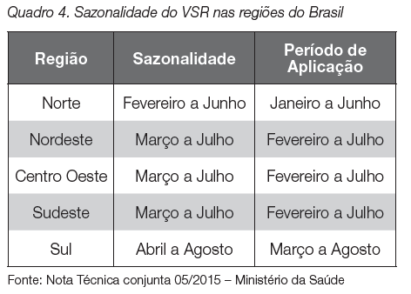
Epidemiologia
EUA: 20% das crianças são atendidas por BVA no 1º ano de vida:
Taxa de internação: 1% a 3%;
Mortalidade: baixa ^{5,7}.
Sazonalidade:
EUA: início novembro, pico em janeiro ou fevereiro e dura até maio;
Climas temperados: inverno¹⁰.
(SOCIEDADE BRASILEIRA DE PEDIATRIA, dez. de 2017)

Slide 5
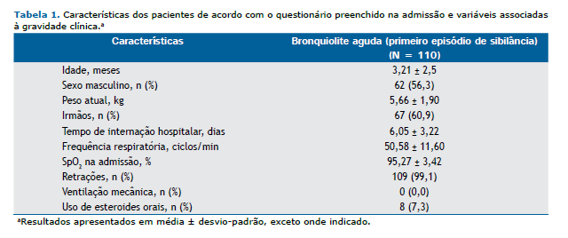
(Jornal Brasileiro de Pneumologia, 2016)
Epidemiologia

Slide 6
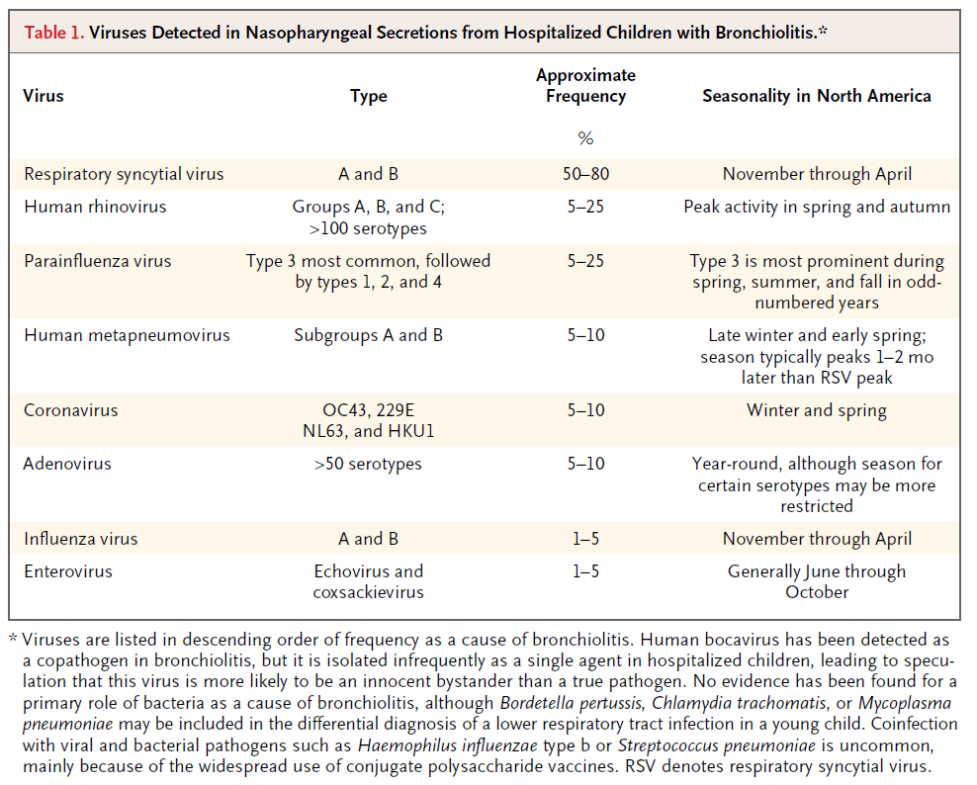
Etiologia
Principal Agente: VSR^{1,3,5,12}.
(New England Journal of Medicine, 2016)

Slide 7
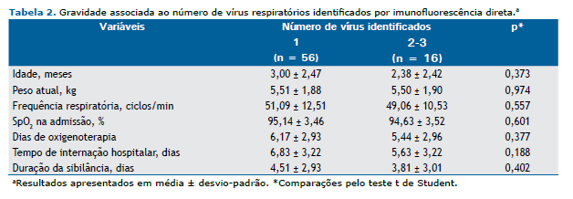
Etiologia
Não há associação entre gravidade e o número de vírus encontrados³.
(Jornal Brasileiro de Pneumologia. 2016)

Slide 8
Etiologia
Bactérias?
NÃO causam BVA!
Considerar Bordetella pertussis, Chlamydia trachomatis e Mycoplasma pneumoniae como diagnósticos diferenciais⁵

Slide 9
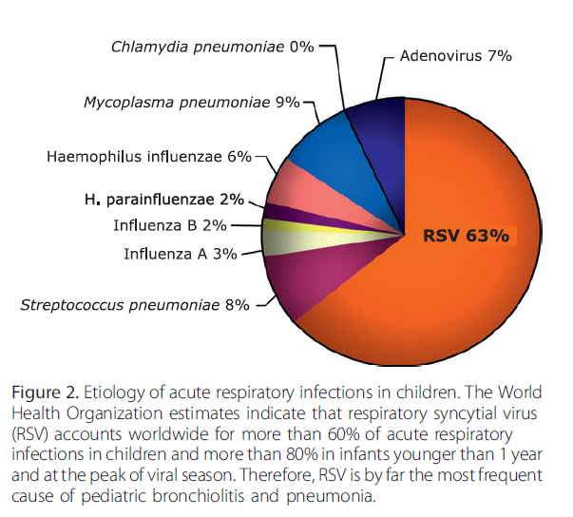
Etiologia: o papel do Vírus Sincicial Respiratório (VSR)
Vírus RNA, família Paramyxoviridae¹⁰, do gênero Pneumovirus³
2 tipos: A e B, de acordo com a sazonalidade (tipo A pode estar associado à maior gravidade)¹⁰
30% de crianças assintomáticas: colonização assintomática, período de incubação ou pós-infecção
Virulência: as proteínas de superfície F e G são os principais antígenos virais¹
(Pediatrics, 2014)

Slide 10
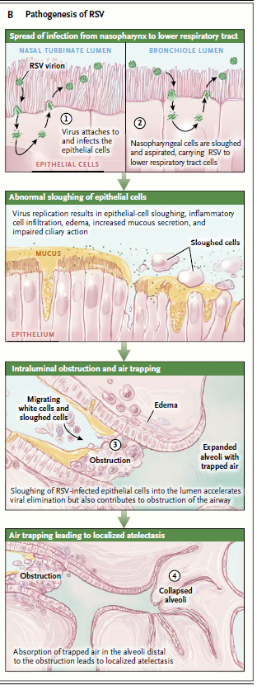
Fisiopatologia
Transmissão
Inoculação na mucosa nasofaríngea ou conjuntival mediante secreções infectadas
Período de incubação
2 a 8 dias
Eliminação viral
Até 3 semanas (média de 8 dias). Se imunodeficiência: pode durar meses (bloqueio ineficaz da replicação intracelular)
Viabilidade
Pele (20min), luvas e borrachas (90 min) e superfícies duras (até 6h)¹⁰
(New England Journal of Medicine, 2016)

Slide 11
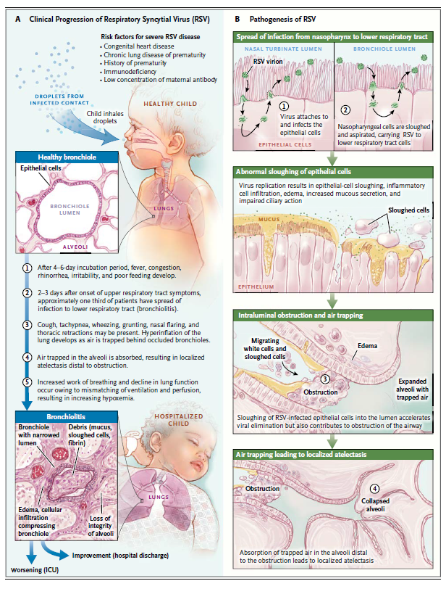
Fisiopatologia
Resultado da obstrução das vias aéreas pela resposta imune contra o vírus, e não pela replicação viral ou citotoxicidade direta.
Primeiro episódio tende a ser o mais grave (imaturidade imunológica e do trato respiratório, menor calibre das vias aéreas).
Infecções subsequentes: tendem a ficar restritas às vias aéreas superiores e curso suave¹⁰.
Lactentes vacinados e que são infectados pelo VSR: risco de maior gravidade⁵.

Slide 12
Apresentação clínica
Criança < 2 anos de 2 a 4 dias com sintomas do trato respiratório superior (rinorreia e congestão nasal), febre baixa (1/3 dos pacientes), irritabilidade e baixa aceitação da alimentação, que evolui com sintomas do trato respiratório inferior (tosse, taquipneia e desconforto respiratório^{1,2,5}) e o exame físico evidencia crepitações inspiratórias e sibilância expiratória².

Slide 13
Fatores de risco
Prematuridade: principal! Aumenta 7x o risco da doença¹² . RN a termo: maior proteção contra a doença (transferência de Ig é maior no 3º trimestre)⁵.
Idade: lactentes abaixo de 5 meses 2/3 das internações;
Displasia Broncopulmonar: aumenta o risco de óbito em 6,7 vezes;
Cardiopatia congênita: aumenta o tempo de internação em 50%;
Sexo masculino: aumenta o risco de internação;
Tabagismo na gestação e tabagismo passivo: maior gravidade clínica e maior tempo de internação;
Ausência de aleitamento materno: maior tempo de internação e de uso de oxigênio¹².

Slide 14
Diagnóstico
CLÍNICO!
História e exame físico^{2,10}.
Ausência de achados específicos;
Variação dinâmica do exame físico;
A frequência respiratória deve ser contada por 1min. Se normal: baixo risco de infecção viral ou bacteriana grave do trato respiratório inferior².

Slide 15
Diagnóstico
Exames laboratoriais:
Hemograma
Indicação: rastreio de febre em lactentes < 2 meses
EAS
Indicação: lactentes < 2 meses para rastreio de febre ou fatores de risco para infecção do trato urinário.
Isolamento viral
Indicação: crianças com suspeita de BVA que fazem imunoprofilaxia com palivizumab².
Não alteram as estratégias de controle de infecção hospitalar⁵, aumenta os custos e não prevê evolução do quadro¹.
Gasometria
Indicação: Insuficiência respiratória grave para determinar o grau de hipoxemia^{1,10}.
Não há indicação de exames laboratoriais de rotina³.

Slide 16
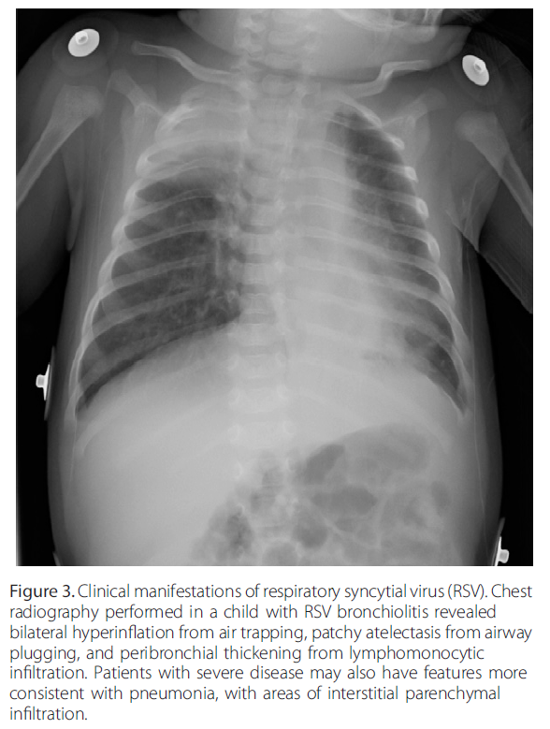
Diagnóstico
Radiografia de tórax:
Achados inespecíficos: espessamento peribrônquico, hiperinsuflação ou atelectasias;
Uso desnecessário de antibióticos^{2,5}.
(Pediatrics in Review,2014)
Indicação: apresentação diferente do padrão habitual, hipoxemia grave, crepitações localizadas, febre alta (>39ºC), casos graves com evolução atípica, insuficiência respiratória grave que justifiquem internação em UTI e suspeita de complicações (pneumotórax)².
Não há indicação de radiografia de tórax de rotina³.

Slide 17
BVA e sua relação com a Asma
BVA grave aumenta o risco de asma, especialmente nos prematuros^{1,5,6,10,13}.
Risco de sibilância recorrente: 17 a 60% (maior nos primeiros anos subsequentes ao quadro de BVA)².
Estimativa: 75% dos lactentes BVA grave (internados) apresentem 3 episódios de sibilância no futuro e quase 50% terão asma aos 7 anos de vida¹³.
Grande discussão: BVA altera o desenvolvimento normal pulmonar e predispõe a sibilância ou o lactente possui alterações imunes e da função pulmonar que predispõe tanto para BVA grave quanto para sibilância recorrente^{1,5,10}?

Slide 18
Tratamento: AMBULATORIAL OU HOSPITLAR?
Ambulatorial (grande maioria!)¹⁰ | Internação^{10,14}
Sem sinais de desconforto respiratório e saturação ≥ 92% em ar ambiente | Desconforto respiratório moderado a grave
Hidratado e com boa aceitação da dieta | Hipoxemia
Cuidadores orientados e seguros para a alta. | Dificuldade de alimentação
 | Sinais de desidratação

Slide 19
Tratamento
Base do tratamento: Suporte!
Nenhuma terapia é capaz de reduzir o curso da doença.
Oxigênio suplementar
Hidratação, oxigenioterapia e suporte respiratório necessário^{9,10};
Encorajar o aleitamento materno exclusivo até os seis meses: reduz a morbidade pelas doenças respiratórias em geral, reduz a incidência e gravidade de BVA (quanto maior o período de aleitamento, menor será a gravidade, a duração da internação e a necessidade do uso de oxigênio) ^{2,10}.

Slide 20
Tratamento: Oxigenioterapia e saturação-alvo
Redução da mortalidade últimos 60 anos: (20% versus 1% atual¹⁵).
A cianose é o melhor parâmetro avaliar a hipoxemia².
Qual nível para indicar oxigenioterapia e internação?¹.
x
Melhor via para administração de oxigênio: cateter nasal².
Saturação < 90%
(AAP)
Saturação < 92%
(The Lancet¹)

Slide 21
Tratamento: HIDRATAÇÃO
A desidratação pode ser o motivo da internação⁵.
Até 30% das crianças necessitam de hidratação: ingesta inadequada e perda secundária ao esforço respiratório e febre¹⁷.
Via Oral Enteral Endovenosa^{5,17,20}.
Hidratação venosa:
Indicada apenas se via oral e enteral não for segura^{1,2,17}: solução isotônica mais segura^{1,2};
Cuidadosa: risco de sobrecarga hídrica, congestão pulmonar, distúrbios hidroeletrolíticos e hiponatremia iatrogênica (maior produção de ADH)^{1,2};
BH+: maior tempo na UTI em VM e aumento da mortalidade.
Portanto, a HV não está indicada de forma rotineira
para a hidratação de crianças com BVA¹⁷

Slide 22
Tratamento: Salina HIPERTÔNICA
Alterações estruturais no muco, redução do edema, reidratação da mucosa e melhora da depuração mucociliar (indução do escarro e a tosse)^{1,2,19}.
Extrapolados de pacientes com fibrose cística (processo fisiopatológico é diferente)¹.
Estudos atuais: em geral não reduz o tempo de internação^{9,15,20}, bem como a necessidade de oxigênio e de alimentação por sonda²¹. BVA não grave: aumenta o tempo de internação¹⁴.
Benefício: pode reduzir o tempo de internação em lactentes internados > 72h^{1,5}.
A SH a 3% (ou a 6%) não deve ser indicada
na abordagem inicial dos pacientes com BVA^{2,9,20,21}

Slide 23
Tratamento: broncodilatador
Podem até melhorar sintomas transitórios, mas não melhora a saturação¹.
Não reduz a necessidade ou o tempo de hospitalização².
Efeitos colaterais (taquicardia e tremores) e impacto financeiro³.
Como não são encontrados benefícios consistentes,
o broncodilatador não está indicado de forma rotineira^{2,5}.

Slide 24
Tratamento: Epinefrina
Não altera o desfecho dos pacientes^{5,} não reduz o tempo de internação^{1,22}.
Pode aumentar o tempo total de internação¹.
Não é recomendado de rotina para crianças com BVA^{2,22}

Slide 25
Tratamento: corticosteroides
Já foram preconizados no tratamento da BVA.
Estudos recentes: sem benefícios⁵.
Inseguros para < de 1 ano.
Não reduzem o número de internações, tempo de permanência no hospital, sem impacto na resolução dos sintomas e não previne a recorrência da sibilância¹.
Sendo assim, os corticosteroides não estão indicados
nos pacientes com BVA^{2,10}

Slide 26
Tratamento: antivirais
Ribavarina: único aprovado pela FDA.
Não reduz sintomas²⁰, alto custo, riscos potenciais e eficácia não muito bem estabalecida².
Sintomatologia não é da replicação viral.
Poderia ter benefício em pacientes imunossuprimidos: risco de continuar a replicação viral por mais tempo¹⁰.
Mas de forma geral, não há benefícios dos antivirais na BVA⁵

Slide 27
Tratamento: antibióticos
Imunomodulação, ação anti-inflamatória e prevenção da sibilância recorrente (sem comprovação)²³.
Azitromicina: pode melhorar a depuração do VSR na BVA grave, porém de forma transitória e proporcionalmente dependente do tempo de uso do antibiótico¹³.
Uso indiscriminado: aumento da resistência aos antimicrobianos¹.
Não reduz a necessidade de hospitalização e não altera o tempo de internação ou de uso do oxigênio^{1,24}.
Portanto, fica bem estabelecido que não devem ser empregados antibióticos de forma rotineira em pacientes com BVA^{2,5,24}.

Slide 28
Conclusão

Slide 29
Conclusão
BVA é um dos quadros infecciosos respiratórios mais importantes em < 2 anos e grande impacto nos serviços de pronto-atendimento.
Maioria: seguimento ambulatorial.
Não está muito bem estabelecida a relação entre a BVA e a recorrência de sibilância, com maior indicação dessa associação apenas nos casos de BVA grave.
Seria a BVA uma consequência de condições individuais que também presdipõem a sibilância?

Slide 30
Conclusão
Internação: se desconforto respiratório importante, incapacidade de manter o estado de hidratação ou necessidade de oxigenioterapia.
O diagnóstico é clínico, sem necessidade de exames complementares naqueles lactentes com apresentação clássica e evolução favorável!
Grande discussão: seu manejo!

Slide 31
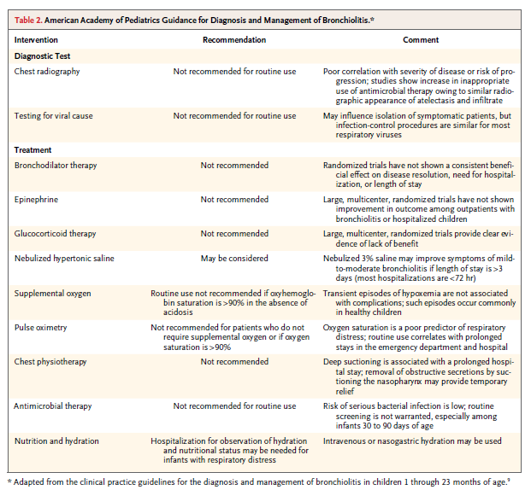
Conclusão
(New England Journal of Medicine, 2016)

Slide 32
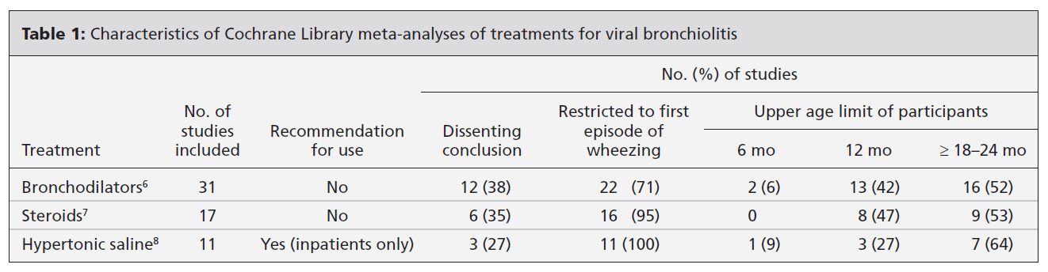
Conclusão
(Canadian Medical Association Journal, 2016)

Slide 33
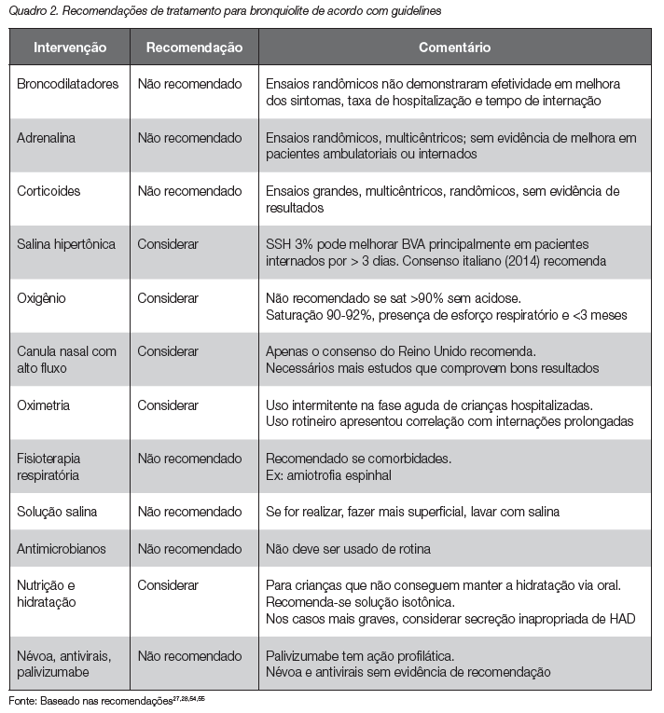
Conclusão
(Sociedade Brasileira de Pediatria, 2017)

Slide 34
Referências
1 – FLORIN, T. A.; Plint, AC; Zorc, J. Viral bronchiolitis. The Lancet. Publicado on-line em: ago. 2016. Disponível em: <http://dx.doi.org/10.1016/S0140-6736(16)30951-5>. Acesso em: 17 jul. 2017.
2 – RALSTON, S. L. et al. Clinical Practice Guideline: The Diagnosis, Management, and Prevention of Bronchiolitis. American Academy of Pediatrics. Vol. 134, n. 5, novembro de 2014, p. 1.474-1.501.
3 – SOUZA, A. P. et al. Falta de associação entre carga viral e gravidade da bronquiolite aguda em lactentes. Jornal Brasileiro de Pneumologia. 2016; 42(4): p. 261-265.
4 - LANARI et al. Risk factors for bronchiolitis hospitalization during the first year of life in a multicenter Italian birth cohort. Italian Journal of Pediatrics (2015) 41:40, p. 1-10.
5 – INGELFINGER, J. R. Viral Bronchiolitis in Children. New England Journal of Medicine. 2016; 374: p. 62-72.
6 – ROLFSJORD, L. B. et al. The severity of acute bronchiolitis in infants was associated with quality of life nine months later. Acta Paediatrica. 2016, 105, p. 834-841.
7 – FERLINE, R. et al. Características e evolução de crianças com bronquiolite viral aguda submetidas a ventilação mecânica. Revista Brasileira de Terapia Intensiva. 2016; 28(1):55-61.
8 – KUZIK, B. A. Maybe there is no such thing as bronchiolitis. Canadian Medical Association Journal. 15 mar. 2016, 188(5) p. 351-354.
9 – BARBEN J.; Kuehni C. E. Hypertonic saline for acute viral bronchiolitis: take the evidence with a grain of salt. European Respiratory Journal. 2014; 44: p. 827-830 | DOI: 10.1183/09031936.00129914.
10 – PIEDIMONTE, G.; Perez, M. K. Respiratory Syncytial Virus Infection and Bronchiolitis. Pediatrics in Review. Vol. 35, n. 12, dezembro de 2014, p. 519-530.
11 – GOMES, E. L. F. D. et al. Chest Physical therapy is effective in reducing the clinical score in bronchiolitis: randomized controlled trial. Revista Brasileira de Fisioterapia, São Carlos, v. 16, n.3, p. 241-247, maio e junho de 2012.
12 – ALVAREZ, A. E. et al. Epidemiological and genetic characteristics associated with the severity of acute viral bronchiolitis by respiratory syncytial vírus. Jornal de Pediatria (Rio J). 2013;89(6): p. 531-543.
13 – BEIGELMAN, A. et al. Does Azithromycin Modify Viral Load During Severe RSV Bronchiolitis?. Journal of Allergy and Clinical Immunology. 2015, outubro; 136(4): p. 1.129–1.131. doi:10.1016/j.jaci.2015.06.011.
14 – PINTO, J.M. et al. Duration of Hospitalization in Association with Type of Inhalation Therapy Used in the Management of Children with Nonsevere, Acute Bronchiolitis. Pediatrics and Neonatology. (2016) 57, p. 140 e 144.

Slide 35
referências
15 – EVERARD, M. L. et al. SABRE: a multicentre randomised control trial of nebulised hypertonic saline in infants hospitalised with acute bronchiolitis. Thorax: Paediatric lung disease. 2014; 69: p. 1.105-1.112. 10.1136/thoraxjnl-2014-205953.
16 – CUNNINGHAM, S. et al. Oxygen saturation targets in infants with bronchiolitis (BIDS): a double-blind, randomised, equivalence trial. The Lancet. Vol. 386, 12 set. 2015, p. 1.041-1.048.
17 – Yildirim S et al. Do we really ponder about necessity of intravenous hydration in acute bronchiolitis?. Colombia Médica, vol. 47, n. 1, 2016, jan.-mar.
18 – BARBOSA, L. R. et al. Sinais clínicos de disfagia em lactentes com bronquiolite viral aguda. Revista Paulista de Pediatria. 2014;32(3): p. 157-163.
19 - KHANAL et al. Nebulised hypertonic saline (3 %) among children with mild to moderately severe bronchiolitis – a double blind randomized controlled trial. BMC Pediatrics. (2015) 15: p. 115.
20 – BROOKS, C. G.; Harrison W. N. e Ralsted S.L. Association Between Hypertonic Saline and Hospital Length of Stay in Acute Viral Bronchiolitis a Reanalysis of 2 Meta-analyses. JAMA Pediatrics. Universidade do Estado do Rio de Janeiro. Publicado em: 18 abr. 2016. Acesso em: http://archpedi.jamanetwork.com/. Acesso em: 28 abr. 2016.
21 – TEUNISSEN, J. et al. The effect of 3% and 6% hypertonic saline in viral bronchiolitis: a randomised controlled trial. European Respiratory Journal. 2014; 44: p. 913-921 | DOI: 10.1183/09031936.00159613.
22 – SAKULCHIT, T.; Goldman RD. Nebulized epinephrine for young children with bronchiolitis. Canadian Family Physician. Vol. 62 de dezembro de 2016, p. 991-993.
23 – FILHO, L. V. R. F. S.; Pinto L. A.; Stein R. T. Use of macrolides in lung diseases: recent literature controversies. Jornal de Pediatria (Rio de Janeiro). 2015; 91 (6 Suppl 1): S52---S60.
24 – FARLEY, R. et al. Antibiotics for bronchiolitis in children under two years of age. Cochrane Database of Systematic Reviews. 2014, Issue 10. Art. n. CD005189. DOI: 10.1002/14651858.CD005189.pub4. 16 jun. 2014.
25 – LIET, J. et al. Heliox inhalation therapy for bronchiolitis in infants. Cochrane Database of Systematic Reviews. 2015, Issue 9. Art. n. CD006915. DOI: 10.1002/14651858.CD006915. 25 mar. 2015.
26 – KFOURI, R.A. et al. Diretrizes para o manejo da infecção causada pelo vírus sincicial respiratório. (VSR) – 2017. Sociedade Brasileira de Pediatria, Departamentos Científicos de Cardiologia, Imunizações, Infectologia, Neonatologia e Pneumologia, dez. de 2017, p. 1-20.
27 – Manual de Acompanhamento da Criança. Secretaria de Estado da Saúde de São Paulo. Ago. 2015, p. 1-218.

Slide 36
PROPOSTA DE UM FLUXOGRAMA PARA O ATENDIMENTO DE CRIANÇAS COM BRONQUIOLITE VIRAL AGUDA NO PRONTO-ATENDIMENTO DO HOSPITAL MATERNO INFANTIL DE BRASÍLIA

Slide 37
Quando suspeitar de BVA? Crianças abaixo de 2 anos de idade com quadro de coriza, congestão nasal, tosse, desconforto respiratório, febre baixa, ausculta pulmonar com sibilos ou crepitações, sem história de sibilância prévia.
Considerar internação hospitalar se:
Desconforto respiratório (taquipneia*, cianose, dispneia, TSC, RF ou TIC), Saturação < 92% e apneia;
Sinais de toxemia;
Desidratação ou incapacidade de manter hidratação via oral.
Considerar alta hospitalar se:
Ausência de desconforto respiratório;
Saturação ≥ 92% em ar ambiente;
Hidratado e com boa aceitação da dieta;
Cuidadores orientados e seguros para a alta.
Idade: < 3 meses;
Prematuridade.
Alta com as seguintes orientações:
Higiene das mãos (água e sabão ou álcool a 70%);
Não exposição ao tabagismo passivo;
Manter alimentação habitual (estimular aleitamento materno);
Reavaliação médica se dúvidas ou sinais de gravidade²⁶.
Comorbidades: DBP, Cardiopatia, Imunodeficiência, Doença neuromuscular e outras comorbidades;
Risco social, dificuldade de acesso ao serviço de saúde e incapacidade de identificar sinais de gravidade.
Internar com precaução de contato**;
Reavaliar continuamente o paciente.
Considerar
Oxigênio suplementar:
Se saturação < 92%, desconforto respiratório ou cianose .
Hidratação:
Preferência pela via oral (alimentação habitual);
Estimular o aleitamento materno exclusivo.
Exames complementares:
(Radiografia de tórax, Hemograma, PCR/VHS):
Se toxemia, desconforto respiratório grave ou diagnóstico diferencial.
Salina Hipertônica a 3%
(AD 5ml + NaCl 20% 1ml até 3xdia):
Se internação ≥72h
Considerar:
Ventilação Não-Invasiva ou Ventilação Mecânica.
Considerar:
SNG ou via parenteral se desidratação, aceitação inadequada da via oral ou desconforto respiratório moderado a grave.
*Taquipneia:
< 2 meses: > 60irpm;
2 a 11 meses: > 50irpm;
1 a 2 anos: > 40irpm²⁷.
**Quarto privativo sempre que possível ou junto de outras crianças com BVA a uma distância > que 1 metro entre os leitos.
Bibliografia: 26 - Diretrizes para o manejo da infecção causada pelo Vírus Sincicial Respiratório. (VSR) – 2017. Sociedade Brasileira de Pediatria, Departamentos Científicos de Cardiologia, Imunizações, Infectologia, Neonatologia e Pneumologia, Dezembro 2017, pág 1-20. 27 – Manual de Acompanhamento da Criança. Secretaria de Estado da Saúde de São Paulo. Agosto 2015, pág 1-218.
Abreviaturas: TSC: Tiragem Subcostal; RF: Retração de Fúrcula; TIC: Tiragem Intercostal; DBP: Displasia Broncopulmonar; SNG: Sonda Nasogástrica; PCR: Proteína C Reativa; VHS: Velocidade de Hemossedimentação; AD: Água Destilada; NaCl: Cloreto de Sódio.

Slide 38
GRATO!

